Slide 1
政大財管系
2022年秋季班雙聯學位申請說明

Slide 2
雙聯學位成立宗旨
為加強與國外知名大學進行學術合作，提供財管系學生拓展國際經驗及取得國外知名大學財務金融學碩士學位的機會

Slide 3
締約學校
締約學校 | 申請對象 | 錄取名額
MSF Program Purdue University, Krannert School of Management | 本系研究所在學學生，並已完成或將完成所有財管所之課程
MSF Program University of Illinois at Urbana-Champaign, Gies College of Business | 政大財管系大四應屆畢業生，畢業後至UIUC申請碩士學位 政大財管所碩士班在學學生，於修畢碩士班一年級課程後至UIUC修讀碩士學位 | 最多10名

Slide 4
2022年秋季班各校申請條件
(僅供參考，以各校網頁公布為準)
 | Purdue University | UIUC
畢業學位名稱 | Master of Science in Finance (MSF) | Master of Science in Finance (MSF)
修業期間 | 3 academic sessions (Summer/Fall/Spring) | 15個月
最低學分要求 | 37 | 40（其中有28學分必須為財務之核心及必修課程）
在校成績要求 | GPA 3.0 | GPA 3.0
英文成績要求 | https://www.krannert.purdue.edu/masters/ms-finance/admissions/home.php | https://grad.illinois.edu/admissions/instructions/04c

Slide 5
碩士班出國修習年限與學分抵免
 | Purdue University | UIUC
出國修習建議年限 | 1年 | 3個學期
本系課程至國外修課可抵免學分數 | 至多17學分 | 至多12學分
本系課程至國外辦理抵免之成績要求 | 於政大之課程成績需達80分以上 | 於政大之課程成績需達80分以上
有無與本所相對應課程 Curriculum Mapping | 有 | 無

Slide 6
Summer Semester
Credits | Course Number | Course Title | Equivalent courses at NCCU Finance program
2 | MGMT 61000 | Financial Management | Financial Management: Theory and Policy (3 credit hours) 財務理論與政策
2 | MGMT 61400 | Investments | Investment Decisions and Management (3 credit hours) 投資決策與管理
Fall – Module 1 & 2
Credits | Course Number | Course Title | Equivalent courses at NCCU Finance program
2 | MGMT 64100 | Options and Futures | Financial Derivatives (3 credit hours) 衍生性金融商品
2 | MGMT 64400 | Venture Capital & Investment Banking | Venture Capital Investment Management (3 credit hours) 創業投資管理

Slide 7
Spring – Module 3 & 4
Credits | Course Number | Course Title | Equivalent courses at NCCU Finance program
2 | ECON 57300 | Financial Econometrics | Econometrics (3 credit hours) 計量經濟學
3 | MGMT 53000 | Financial Statement Analysis | Financial Statement Analysis (3 credit hours) 財務報表分析
2 | MGMT 51100 | Fixed Income Securities | Bond Analysis (3 credit hours) 債券分析
2 | MGMT 61500 | International Financial Management | Multinational Financial Management (3 credit hours) 多國籍企業財務決策

Slide 8
碩士班出國修習提醒事項
在國外求學期間，仍須依政大出國選課規定辦理註冊
完成國外修業之碩士生，需回國進行政大課程抵免及論文口試等畢業程序，方能取得政大學位。
若出國前尚未修畢碩二必修課程-財務管理個案者將於回國後修習，以完成本系畢業要求。

Slide 9
費用
學費
  Pursue University: US$ 48,600 (官網公告之國際學生學費）
  UIUC: US$ 69,975 (Tuition US$62,445+Campus fee 7,530)
其他費用
  International Student fee
  Application fee
  生活費、保險費等等

Slide 10
申請流程
本系進行第一階段篩選
通過篩選者，系上將會把名單提供給各校
同學至各校官方網站，依據說明，填寫入學申請資料及提供各項證明文件
Purdue University 及 UIUC將保有錄取決定權

Slide 11
2022 秋季班申請重要時程
意願登記截止日：110年12月10日至系辦登記。
系上第一階段篩選繳交文件截止日：111年1月21日前繳交至系辦公室
篩選結果通知：111年2月11日前
系辦公室通知各校篩選結果： 111年2月11日前
秋季班申請截止日：依照各校規定辦理

Slide 12
系上第一階段篩選繳交文件
1. 英文個人簡歷（詳述有利申請條件，以一頁A4為限）
2.申請原因暨讀書計畫 (請以英文撰寫)
3. 歷年英文成績單正本（大學及碩士班）
4.GMAT/GRE/TOEFL/IELTS等英語能力證明影本，正本驗畢後歸還

Slide 13
獎學金-商學院明門海外獎學金
雙聯學位獎學金
申請資格:
（一）凡具中華民國國籍且在臺灣地區設有戶籍者。
（二）申請本院各系所雙聯學位合作計畫經甄選通過者。
（三）碩士生學期總平均達85分（含）以上。
（四）縣市政府/區公所列冊之低收入戶、中低收入戶或家中突遭逢急難變故，
或辦理助學貸款，或其他特殊原因導致生活困難者，得檢具相關證明
文件（如：全戶申報所得稅證明、中低收入戶證明、免繳交所得稅證
明、家中突遭變故說明等）。

Slide 14
獎學金-商學院明門海外獎學金
雙聯學位獎學金
申請應繳文件:
（一）申請書
（二）在學成績單正本
（三）成績排名證明正本（碩士班學生不需檢附）
（四）符合第三條第一項第四款條件之證明文件
（五）雙聯計畫錄取通知書
（六）進修計畫
（七）推薦信（至少二封，限校內外師長推薦，如導師、授課老師或論文指導教授）

Slide 15
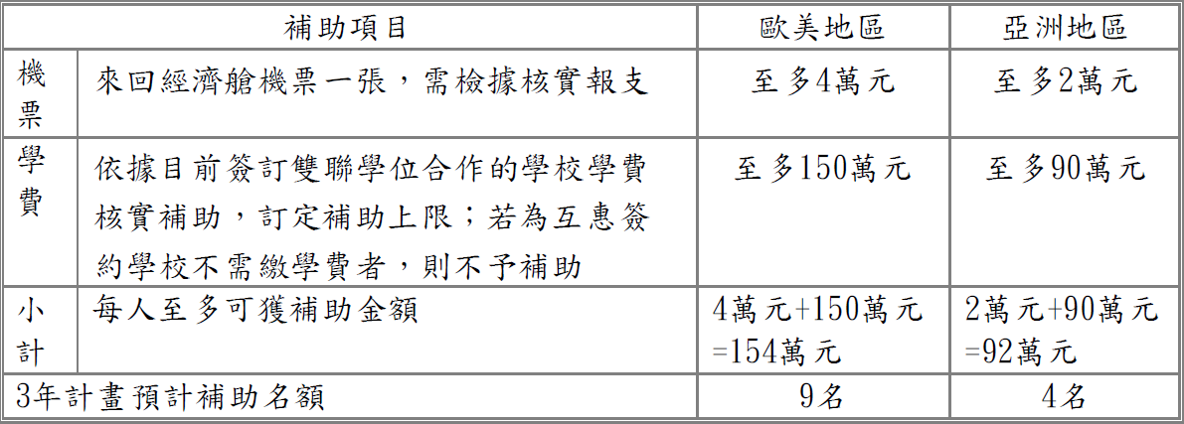
獎學金-商學院明門海外獎學金
雙聯學位獎學金
申請時程:
學生於每年4月底前提出申請及辦理資格審核。
補助項目:

